Slide 1
Проект по нравственно – патриотическому воспитанию
«Частица малая большой России, Коростинский любимый край»
«Человеку никак нельзя жить без Родины, как нельзя жить без сердца.» К. Паустовский

Slide 2
«Любовь к родному краю, родной культуре,
родной речи начинается с малого - с любви к
своей семье, к своему жилищу, к своему
детскому саду. Постепенно расширяясь, эта
любовь переходит в любовь к родной стране, к её
истории, прошлому и настоящему, ко всему человечеству».
Л.С.Лихачев.

Slide 3
Актуальность
Родина, Отечество.…В корнях этих слов близкие каждому образы: мать и отец, родители, те, кто дает жизнь новому существу. Воспитание чувства патриотизма у дошкольников – процесс сложный и длительный. Любовь к близким людям, к детскому саду, к родному селу и родной стране играют огромную роль в становлении личности ребенка. В последние годы идет переосмысление сущности патриотического воспитания: идея воспитания патриотизма и гражданственности, приобретая все большее общественное значение, становится задачей государственной важности. Современные исследователи в качестве основополагающего фактора интеграции социальных и педагогических условий в патриотическом и гражданском воспитании дошкольников рассматривают национально – региональный компонент. При этом акцент делается на воспитание любви к родному дому, природе, культуре малой Родины.

Slide 4
Знакомство детей с родным краем: с историко-культурными,
национальными, географическими, природными особенностями
формирует у них такие черты характера, которые помогут им стать
патриотом и гражданином своей Родины. Ведь, яркие впечатления о
родной природе, об истории родного края, полученные в детстве, нередко
остаются в памяти человека на всю жизнь.
Поэт Симонов в стихотворении “Родина” пишет:
“Ты вспоминаешь не страну большую, которую изъездил и узнал. Ты вспоминаешь Родину такую, какой её ты в детстве увидал”
И действительно, как не велика наша страна, человек связывает свое
чувство любви к ней с теми местами, где он родился, вырос; с улицей, по
которой ходил не раз; с двором, где посадил первое деревце.

Slide 5
Цель проекта:
- воспитание гражданских чувств, чувства любви к Родине, родному
краю;
- развитие способностей к практическому и умственному
экспериментированию, речевому планированию, логическим
операциям.

Slide 6
Задачи проекта:
- дать знания детям о родном селе: история, достопримечательности,
люди, природа.
- познакомить с именами тех, кто основал село.
- расширить знания детей о флоре и фауне родного края.
- воспитывать любовь к родному селу, району, умение видеть прекрасное, гордиться им.
- познакомить с культурой и традициями Волгоградской области и Котовского района.

Slide 7
Вид проекта
Долгосрочный,
познавательный,
групповой.

Slide 8
Участники проекта:
- дети старшей группы
- родители воспитанников
- педагоги группы
- музыкальный руководитель Сроки реализации:
- в течение года

Slide 9
Предполагаемый результат:
Итоговым результатом является диагностика, где дети покажут свои знания. Учитывается активное участие детей в выставках, конкурсах, спортивно-патриотических мероприятиях, дискуссиях, других видах деятельности.
Умение выражать собственное мнение, анализировать, живо реагировать на происходящее, оказывать посильную помощь.
Освоение доступных знаний об истории родного Отечества.
Приобретение детьми дошкольного возраста навыков социального общения со взрослыми.
Проявление внимания и уважения к ветеранам, пожилым людям, оказание посильной помощи.

Slide 10
Гипотеза
Не следует ждать от детей взрослых форм проявления любви к родному селу, но если в ходе реализации проекта дети приобретут знания об истории села, достопримечательностях, будут знать имена тех, кто основал и прославил село, начнут проявлять интерес к событиям сельской жизни и отражать свои впечатления в продуктивной деятельности, то можно считать, что цель и задачи проекта выполнены.

Slide 11
Методы проекта
Наблюдение,
совместные игры,
анкетирование,
познавательные игровые занятия,
беседы.

Slide 12
Этапы проведения и реализации проекта:
Информационно-накопительный:
Изучение интереса детей для определения целей проекта.
Знакомство с литературой по теме

Slide 13
Выставка книг по патриотическому воспитанию

Slide 15
Мы вырастем и все Поможем вам исправить. И крест ваш понесем, И не порушим память. Луч солнца из окна, Что утром мирно светит, Ты защити, страна, Чтоб жили твои дети.

Slide 16
II. Организационно-практический
Проведение цикла познавательных
занятий, на темы: “Дом, в котором я живу»,
«Моя малая Родина –Волгоградский край!»
Изготовление мини – музея «Быт русской деревни» , экскурсии по селу, выставка рисунков к 70-летию Победы, составление герба своей семьи, знакомство с символикой России.

Slide 17
Родина – это земля у порога, Где ты впервые узнал своё имя. Родина – это большая дорога, Та, по которой пойдёшь ты с другими.

Slide 18
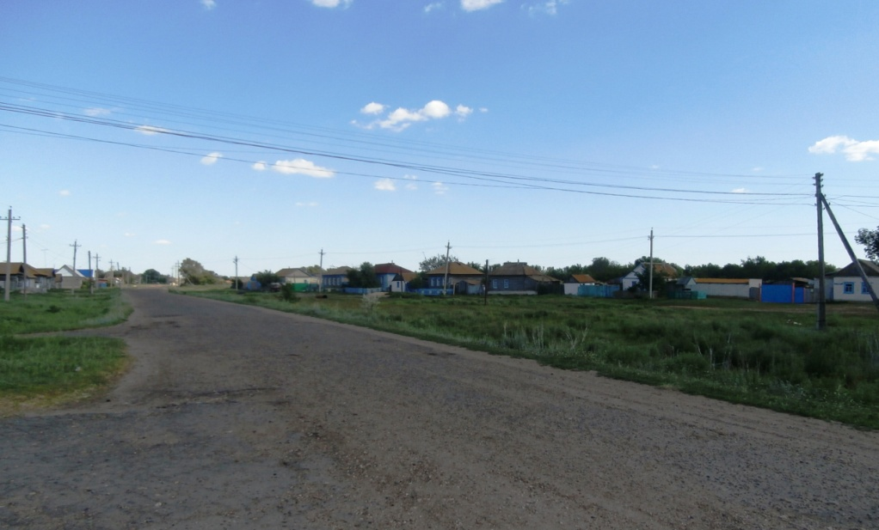
Село моё на краешке земли. Здесь всё до каждой мелочи знакомо. Куда б меня пути не завели, Я вспоминаю с нежностью о доме.

Slide 19
Село моё родное – России уголок, Где никогда я в жизни Не буду одинок. Здесь речка голубая Бежит среди травы. И устали не зная, Шуршат вновь камыши.

Slide 20
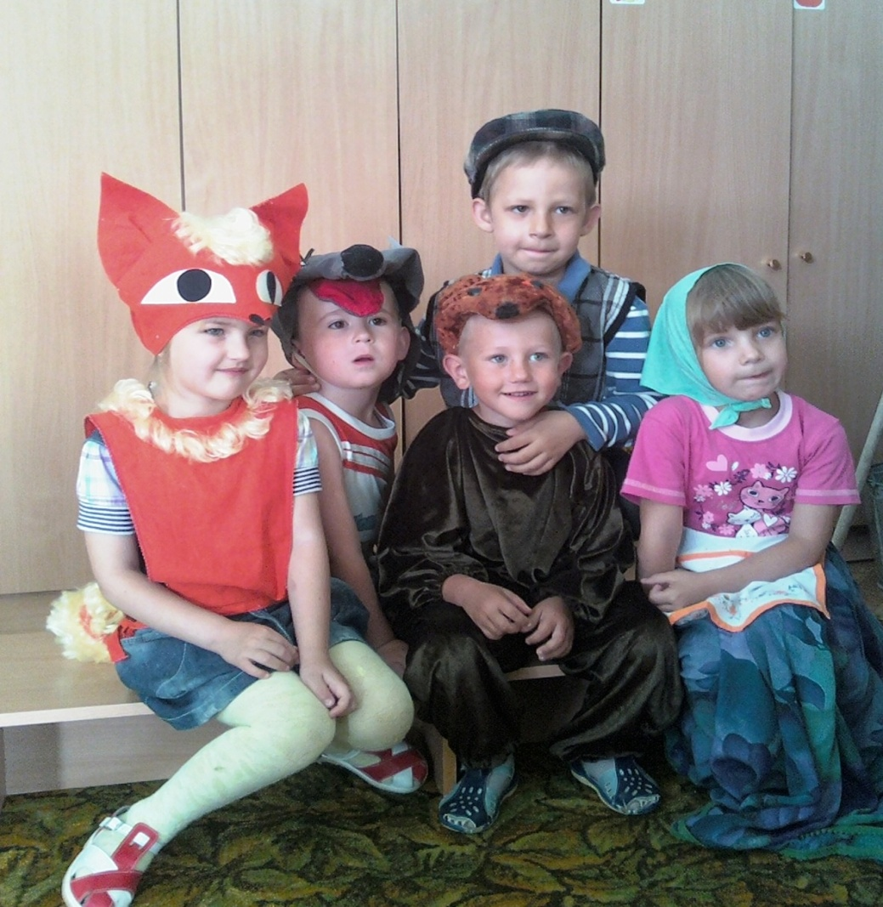
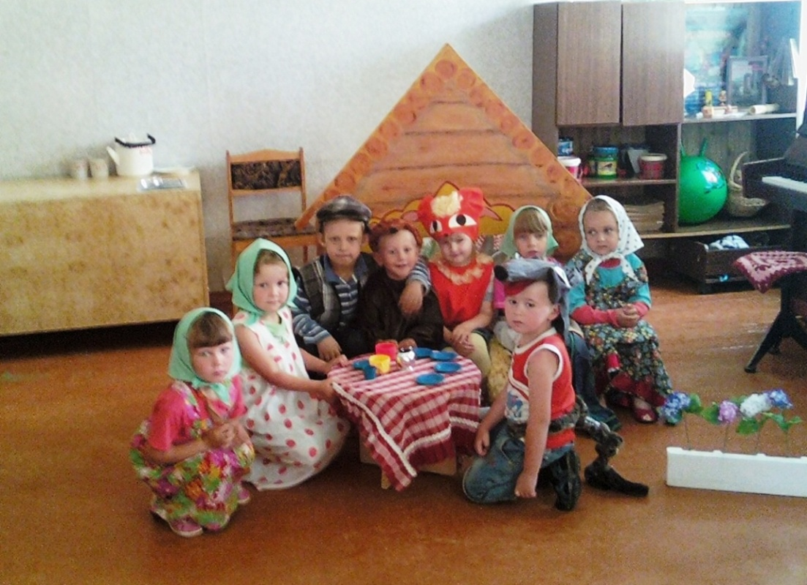
Там есть сцена и кулисы,
И актеры, и актрисы,
Есть афиша и антракт,
Декорации, аншлаг.
И, конечно же, премьера!
Догадались вы, наверно.

Slide 21
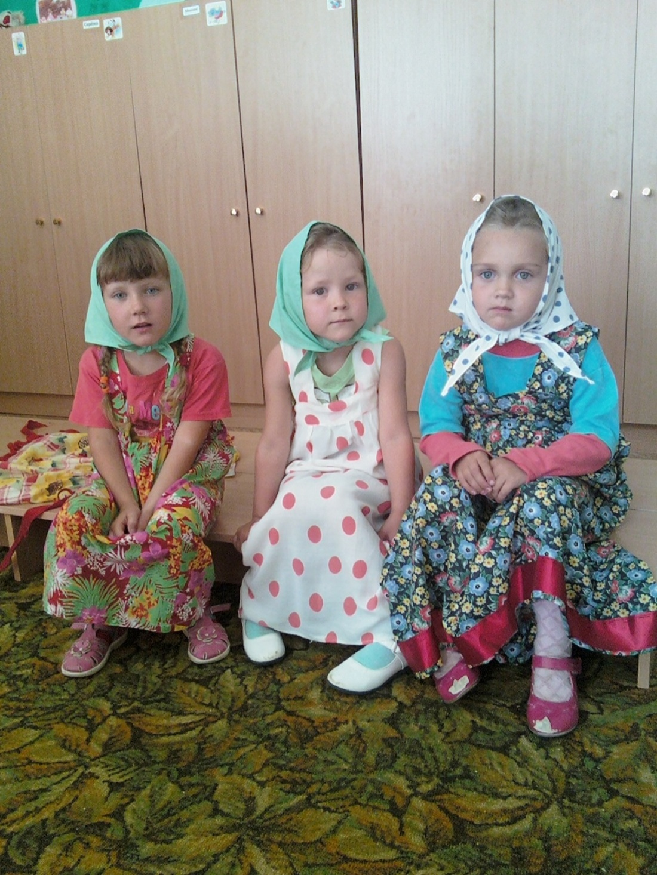
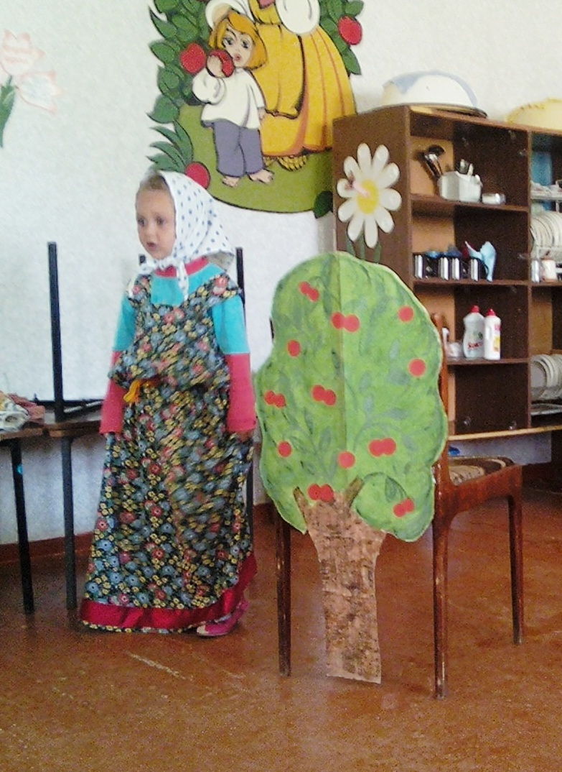

Slide 22
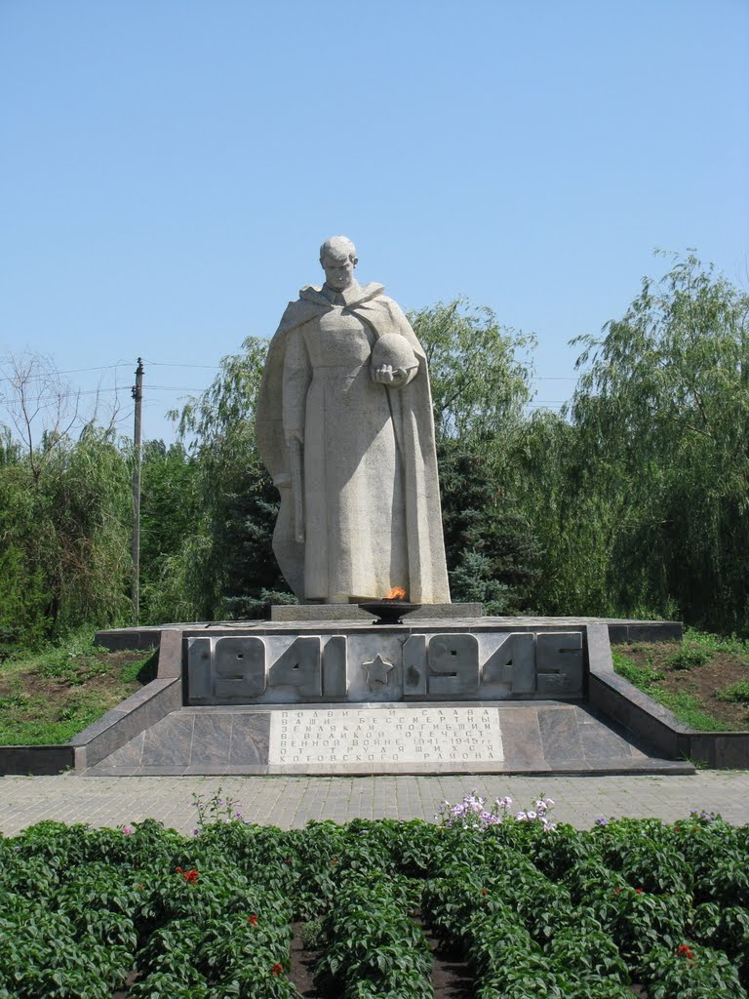
Победа… Только как же эту боль Вместить в минуту горькой тишины?.. А на ветрах полощется огонь Ребятам, не вернувшимся с войны.

Slide 23
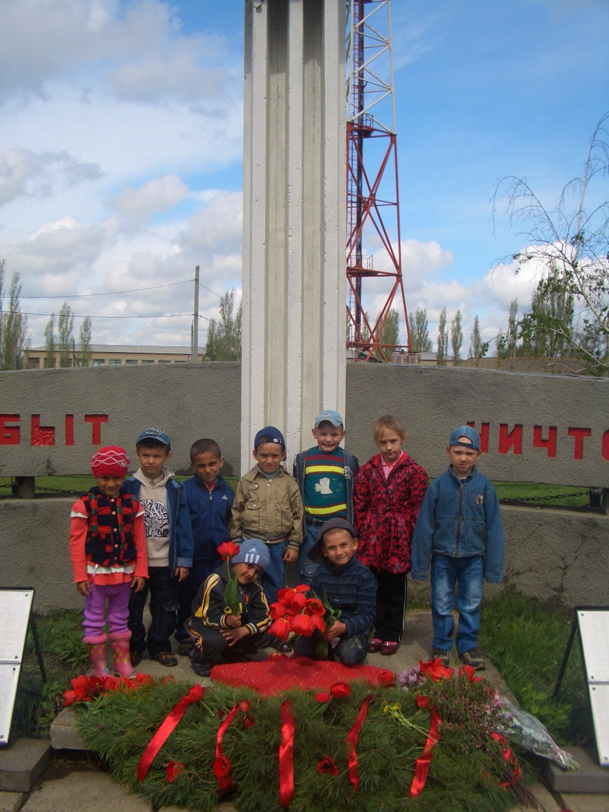
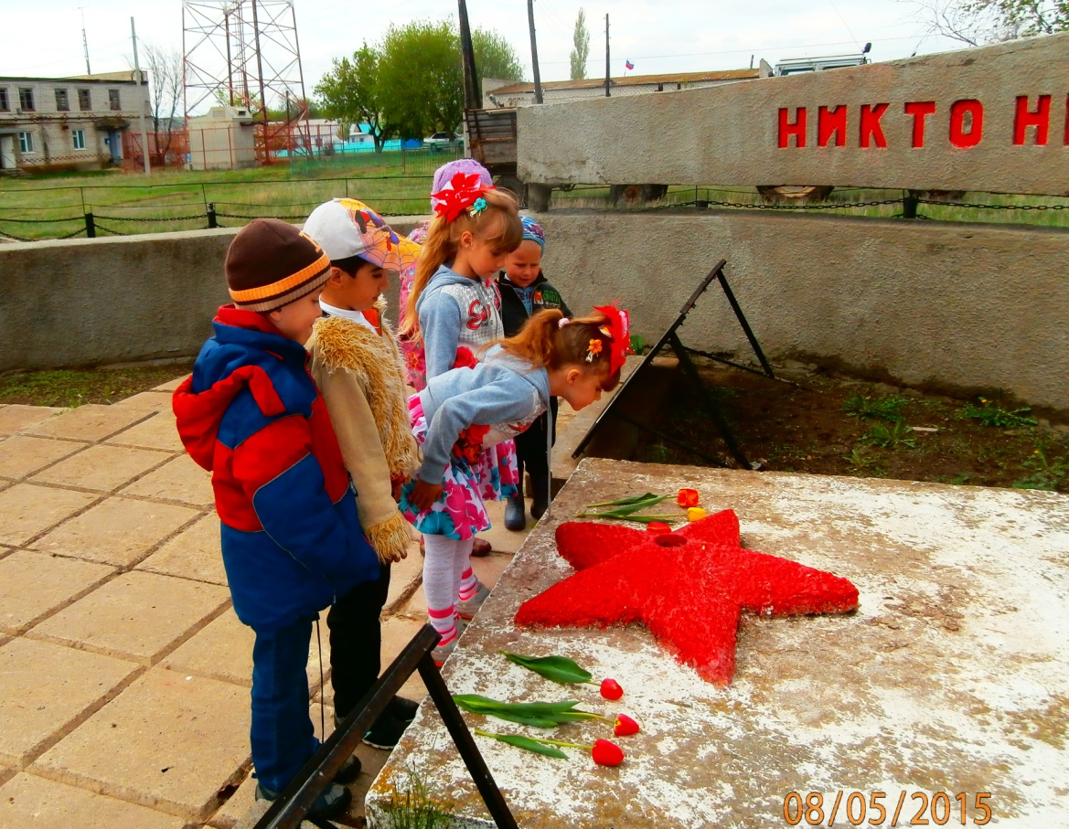
Пусть на век исчезнут войны,
Чтобы дети всей Земли
Дома спать могли спокойно,
Танцевать и петь смогли.

Slide 24
Оформление патриотического уголка

Slide 25
Патриотический уголок

Slide 26
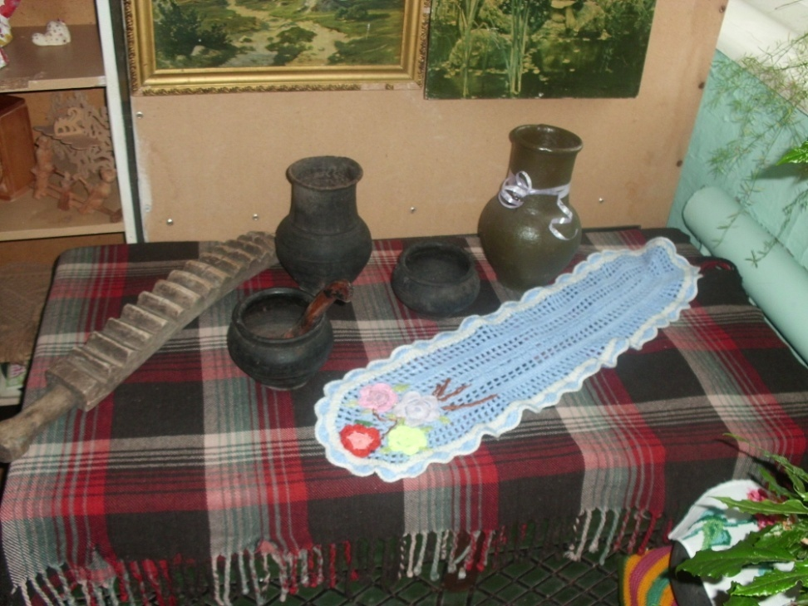
Мини - музей быта русской деревни

Slide 27
Гой ты, Русь, моя родная, Хаты — в ризах образа... Не видать конца и края - Только синь сосет глаза.

Slide 28
Знакомство с символикой Герб и флаг Волгоградской области

Slide 29
Герб г. Котово Волгоградской области

Slide 31
Белый цвет - березка. Синий - неба цвет. Красная полоска - Солнечный рассвет

Slide 32
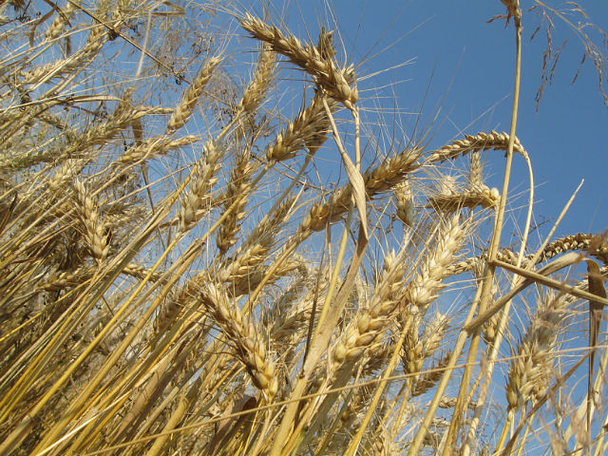
На моём рисунке Поле с колосками, Церковка на горке Рядом с облаками.

Slide 33
Настал тот день, которого мы ждали, На экскурсию сегодня мы пошли. Ура!!!

Slide 34
Экскурсия в магазин

Slide 35
Экскурсия на почту

Slide 36
Экскурсия в библиотеку

Slide 37
Экскурсия в с/администрацию

Slide 38
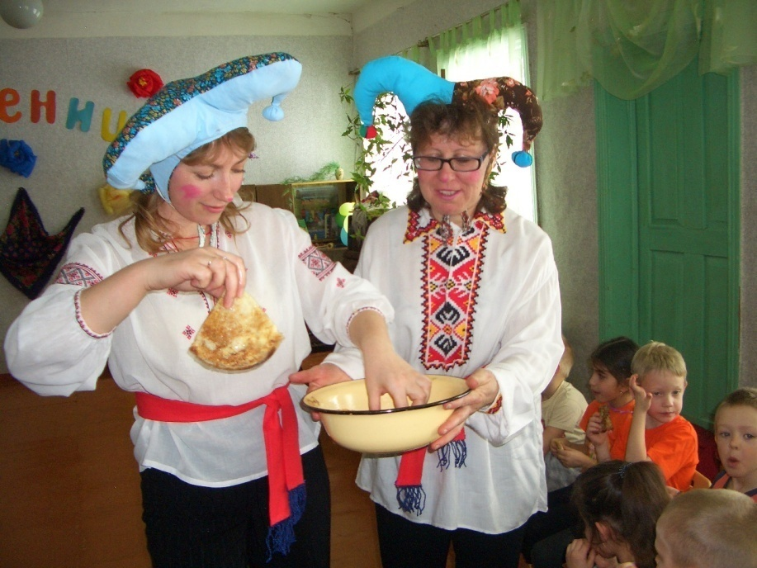
Культура и традиции Масленица, Масленица, Дай блинком полакомиться. Прогони от нас метели, Прокати на карусели. Растопи холодный лёд, Пусть весна скорей придёт!

Slide 39
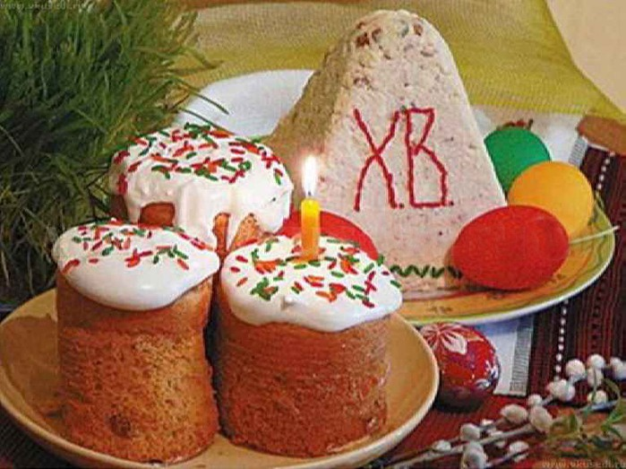
Словно яркая раскраска, К нам домой явилась пасха. Принесла в своём лукошке, Яйца, булочки, лепёшки, Пироги, блины и чай. Пасху весело встречай!

Slide 40
Выставка работ детской деятельности и родителей

Slide 41
III. Презентационно - завершающий
Выставка работ детской деятельности.
Праздник, посвященный 70-летию Победы в
Великой Отечественной войне
«ЧТИМ ВЕЛИКИЙ ДЕНЬ ПОБЕДЫ!»

Slide 42
Герб семьи нарисовала: Шар земной, горят зарницы, Радужное покрывало, Гордый профиль смелой птицы…

Slide 43
Герб моей семьи

Slide 44
Выставка рисунков, посвященных 70-летию Победы

Slide 45
Наше творчество

Slide 46
Выставка работ детской деятельности.

Slide 47
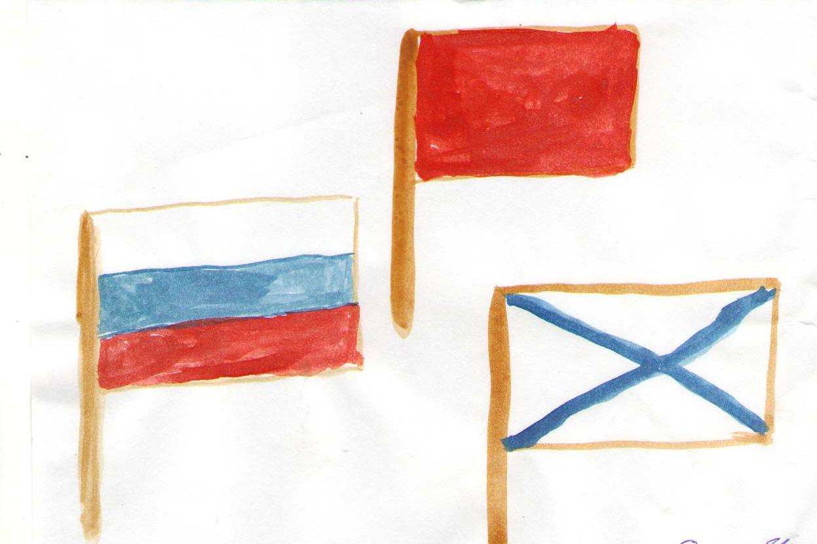
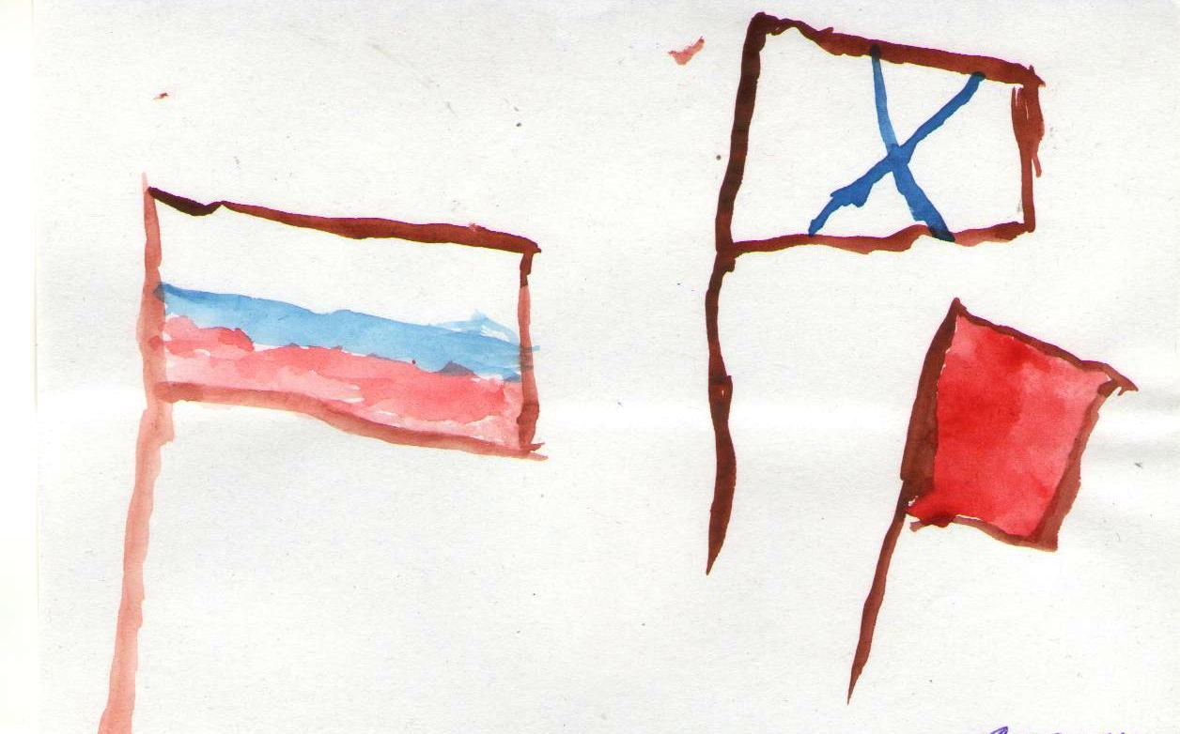
Горит на солнышке Флажок, Как будто я Огонь зажёг.

Slide 48
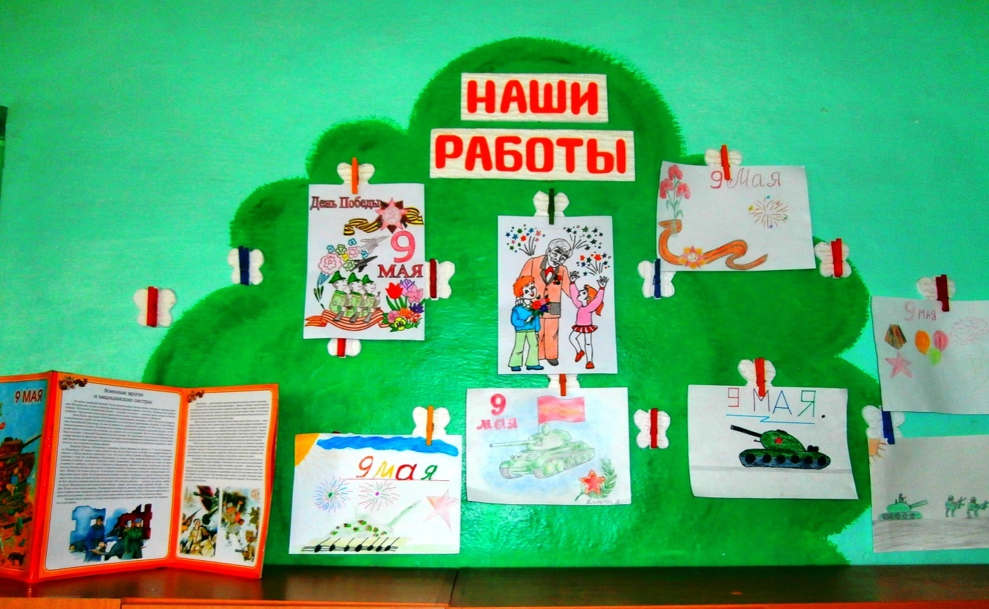
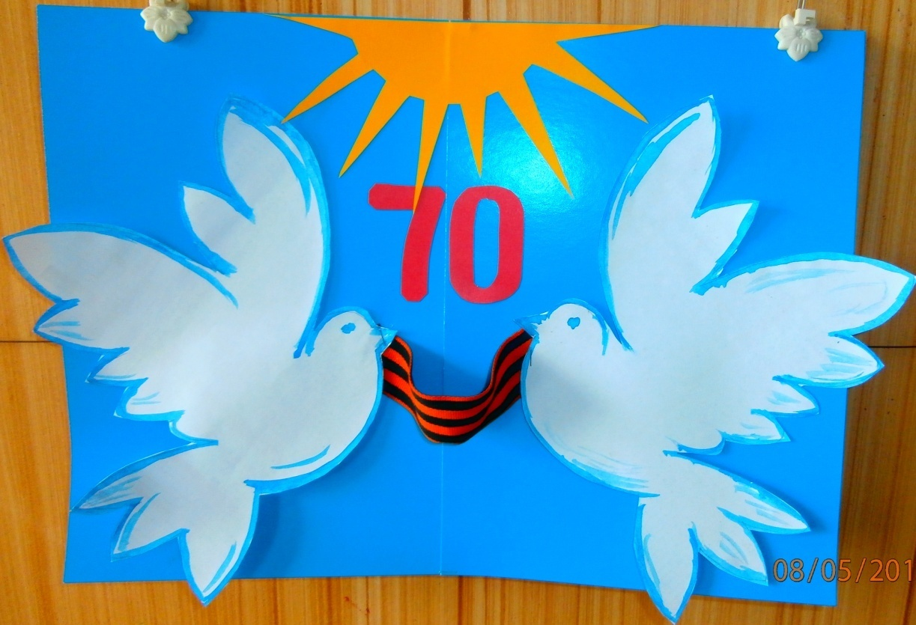

Slide 49
IV. Контрольно-рефлексивный
Подведение итогов. Беседа “Что мы хотели узнать, что узнали, для чего узнали?” Необходимые условия реализации проекта: интерес детей и родителей; методические разработки, интеграция со специалистами детского сада.

Slide 50
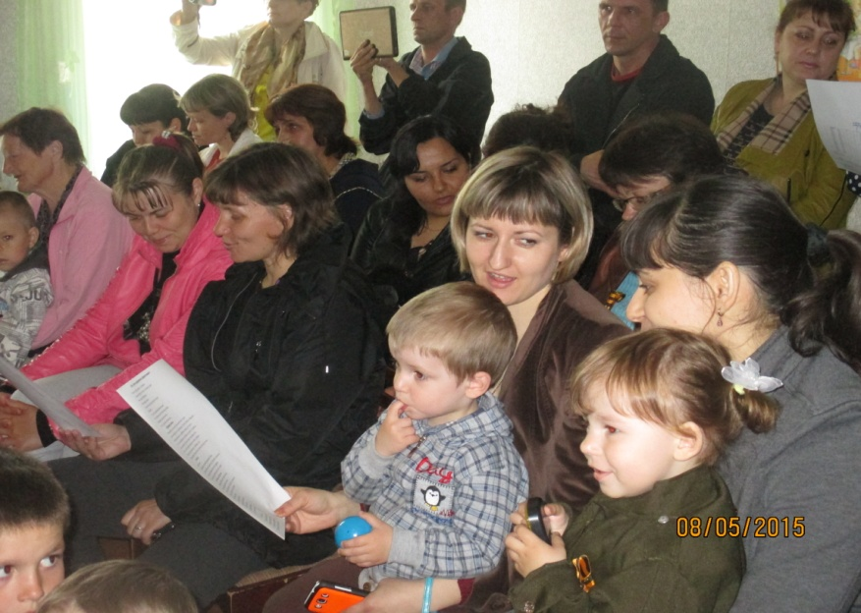
«Чтим великий День Победы»

Slide 51
Предложения по возможному распространению проекта
Проект можно использовать в любой старшей группе детского сада, в кружковой работе, для детей в группах кратковременного пребывания детей, в продленных группах начальной школы. Мы очень надеемся, что проводимая работа поможет детям испытывать любовь и привязанность к родному дому, семье, селу, краю; испытывать гордость и уважение за свою нацию, русскую культуру, язык, традиции, гордиться своим народом, его достижениями, научит любоваться природой, бережно относиться к ней.

Slide 52
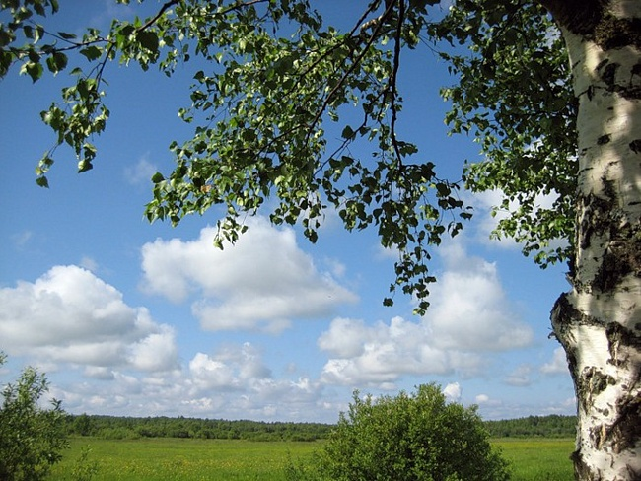
Родина – слово большое, большое! Пусть не бывает на свете чудес, Если сказать это слово с душою, Глубже морей оно, выше небес! В нем умещается ровно полмира: Мама и папа, соседи, друзья. Город родимый, родная квартира, Бабушка, школа, котенок … и я. Зайчик солнечный в ладошке, Куст сирени за окошком И на щечке родинка – Это тоже Родина.

Slide 53
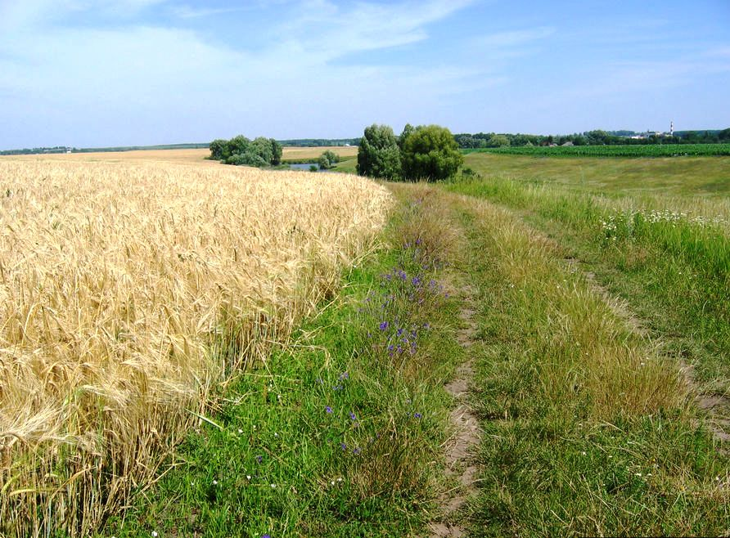
Звивається стежиночка до рідного села,
Та найдорожча жилочка, де молодість пройшла,
Та ниточка без вузликів, що в серці я ношу,
Та найсвятіша музика, якою дорожу.

Slide 54
Воспитатель МДОУ – Коростинский детский сад Корякова М. В.
Благодарю за внимание

